Slide 1

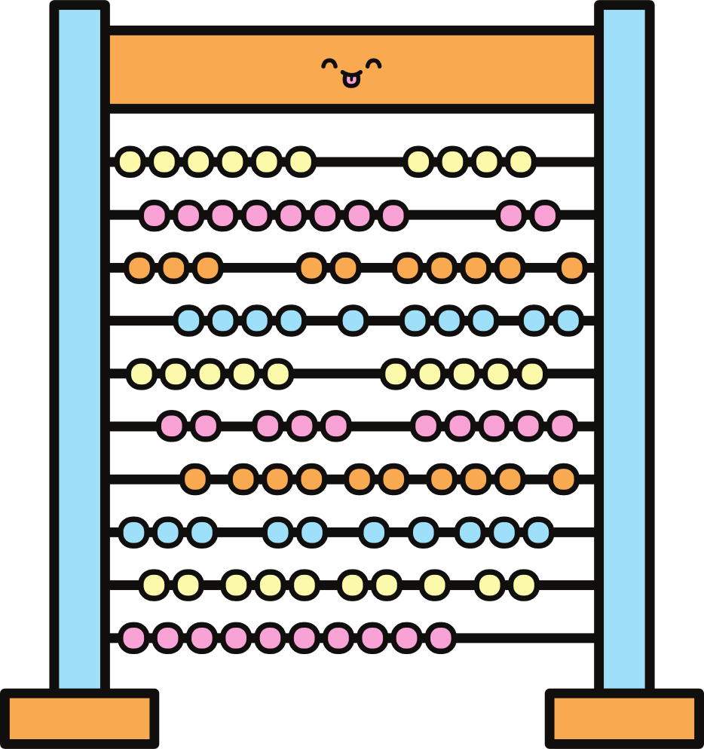
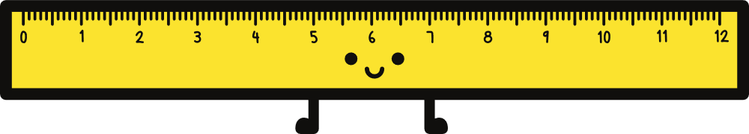
4
6
5
meet
2
0
מתמטי
1
למורים ולמורות שלום, במצגת שלפניכם מספר פעילויות המתאימות למפגש קצר בנושא חיבור וחיסור שברים
ניתן להיעזר בה במפגשים סינכרוניים (וגם למשימות קצרות בשיעורים בכיתה).
הפעילויות מתאימות לתלמידי כיתה ה'
הרחבה של הנושא ופעילויות נוספות תוכלו למצוא ביחידות הוראה מתוקשבות במרחב הפדגוגי.
3
חיבור וחיסור שברים
כיתה ה'
8
7
9

Slide 2
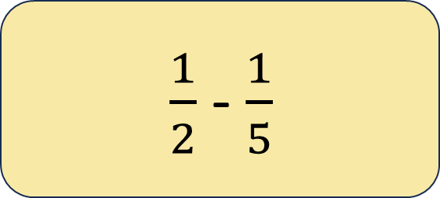
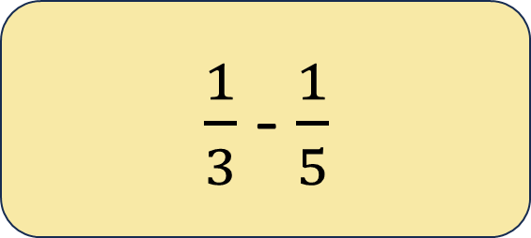
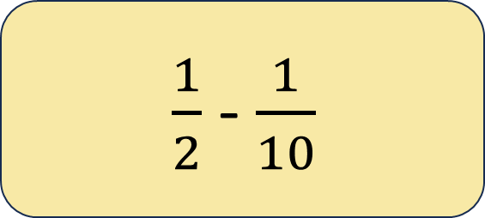
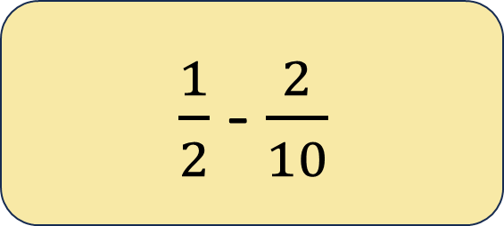
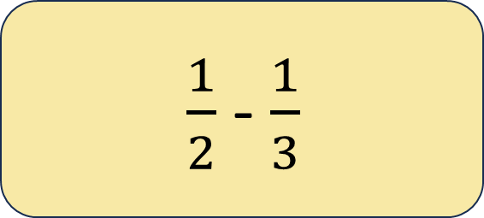
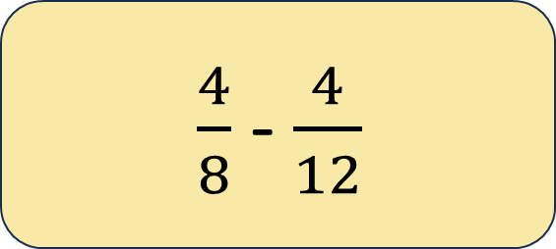
לפניכם זוגות תרגילים, מבלי לחשב הוסיפו <, >, =
נמקו את תשובתכם.
מתוך יחידת הוראה מתוקשבת- חיבור וחיסור שברים לכיתה ה'

Slide 3








לפניכם 3 תרגילים במסגרת שלמטה מופיעות דרכי פתרון שונות.
התאימו לכל תרגיל את כל דרכי הפתרון המתאימות לו.
לבדיקה, לחצו על התרגילים במחסן התרגילים.
$$\frac{2}{3}+\frac{5}{15}$$
$$\frac{2}{3}+\frac{4}{9}$$
$$\frac{2}{3}+\frac{16}{24}$$
$$\frac{6}{9}+\frac{4}{9}$$
$$\frac{2}{3}+\frac{2}{3}$$
$$\frac{10}{15}+\frac{5}{15}$$
$$\frac{2}{3}+\frac{1}{3}$$
$$\frac{16}{24}+\frac{16}{24}$$
מתוך יחידת הוראה מתוקשבת- חיבור וחיסור שברים לכיתה ה'

Slide 4
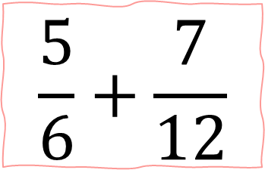
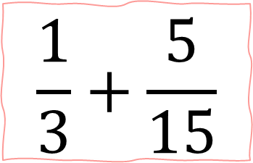
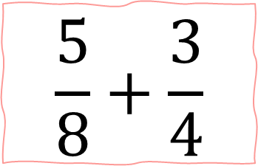
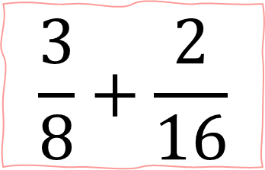
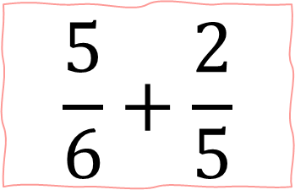
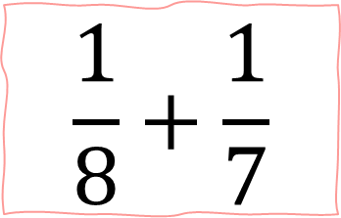
התבוננו בזוג המחוברים בכל תרגיל ומיינו את התרגילים למקום המתאים בטבלה.
לחצו על כל תרגיל לבדיקה.
כדי לקבל מכנה משותף:
כדאי לצמצם או להרחיב אחד משני המחוברים. | כדאי להרחיב את אחד המחוברים. | צריך להרחיב את שני המחוברים.
$$\frac{5}{8}+\frac{3}{4}$$
$$\frac{5}{6}+\frac{2}{5}$$
$$\frac{3}{8}+\frac{2}{16}$$
$$\frac{1}{8}+\frac{1}{7}$$
$$\frac{1}{3}+\frac{5}{15}$$
$$\frac{5}{6}+\frac{7}{12}$$
מתוך יחידת הוראה מתוקשבת- חיבור וחיסור שברים לכיתה ה'

Slide 5

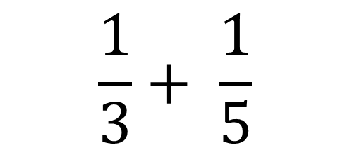
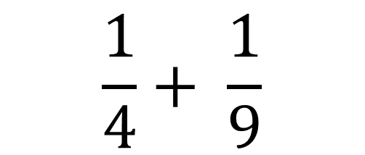
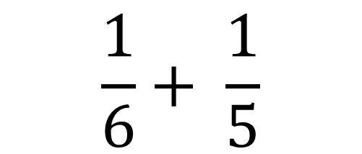
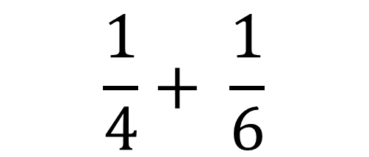
$$\frac{1}{4}+ \frac{1}{9}$$
$$\frac{1}{6}+ \frac{1}{5}$$
$$\frac{1}{3}+ \frac{1}{5}$$
$$\frac{1}{4}+ \frac{1}{6}$$
לחצו לבדיקה.
לחצו לבדיקה.
לחצו לבדיקה.
לחצו לבדיקה.
חברו בקו כל תרגיל למספרים שיכולים להיות מכנה משותף שלו.
לחצו על לחצן הבדיקה.
לסגירת כרטיס ההוראות
.Xלחצו על ה־
18
60
30
15
36
24
12
למספר 18 לא היה תרגיל מתאים.
חברו 3 תרגילי חיבור שברים ש־18 יכול להיות מכנה משותף שלהם, ופתרו אותם.
מתוך יחידת הוראה מתוקשבת- חיבור וחיסור שברים לכיתה ה'
Notes:
כדאי לדון כאן ביעילות שבמציאת המכנה המשותף הקטן ביותר.

Slide 6
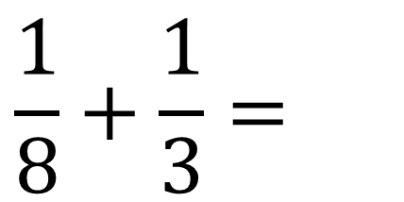

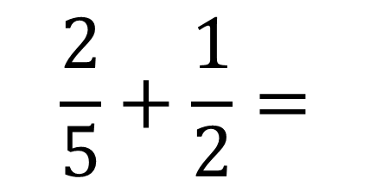
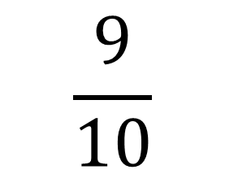
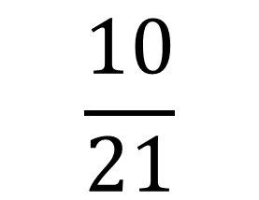


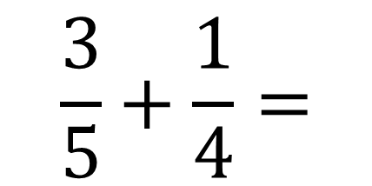
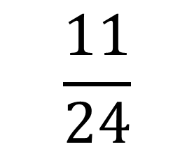
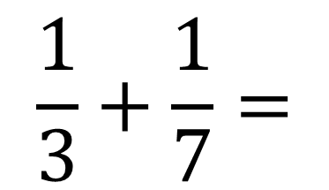

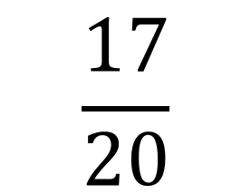
פתרו את התרגילים.
חברו בקו תרגיל לתוצאה.
לבדיקה, לחצו על העיגולים הצבעוניים.
$$\frac{2}{5}+\frac{1}{2}=$$
$$\frac{4}{10}+\frac{5}{10}=\frac{9}{10}$$
$$\frac{11}{24}$$
$$\frac{3}{5}+\frac{1}{4}=$$
$$\frac{12}{20}+\frac{5}{20}=\frac{17}{20}$$
$$\frac{10}{21}$$
$$\frac{9}{10}$$
$$\frac{1}{3}+\frac{1}{7}=$$
$$\frac{7}{21}+\frac{3}{21}=\frac{10}{21}$$
$$\frac{17}{20}$$
$$\frac{1}{8}+\frac{1}{3}=$$
$$\frac{3}{24}+\frac{8}{24}=\frac{11}{24}$$
מתוך יחידת הוראה מתוקשבת- חיבור וחיסור שברים לכיתה ה'

Slide 7
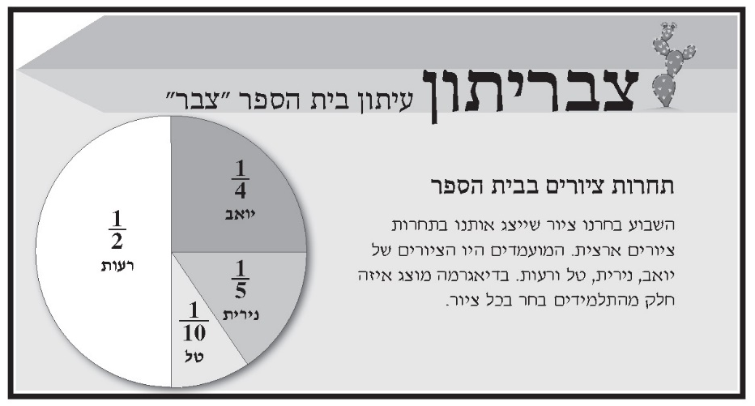
לפניכם כתבה שהתפרסמה בעיתון בית הספר ״צבר״.
בהצגת הנתונים נפלה טעות.
איך אפשר לדעת שנפלה טעות בהצגת הנתונים?

Slide 8

ביום שני אפו במאפיה 10 ק״ג עוגיות.
במשך הבוקר מכרו $2\frac{3}{4}$ ק״ג עוגיות, ובשאר היום מכרו עוד $3\frac{1}{2}$ ק״ג עוגיות.
את העוגיות שנשארו בסוף היום תרמו למתנ״ס העירוני.
כמה ק״ג עוגיות תרמו למתנ״ס ביום שני?
הַציגו את דרך הפתרון.

